Slide 1
Netograf.ro
- calitatea serviciului de internet -
Eduard LOVIN
Director Executiv ANCOM
RONOG, Bucureşti, 29 octombrie 2015

Slide 2
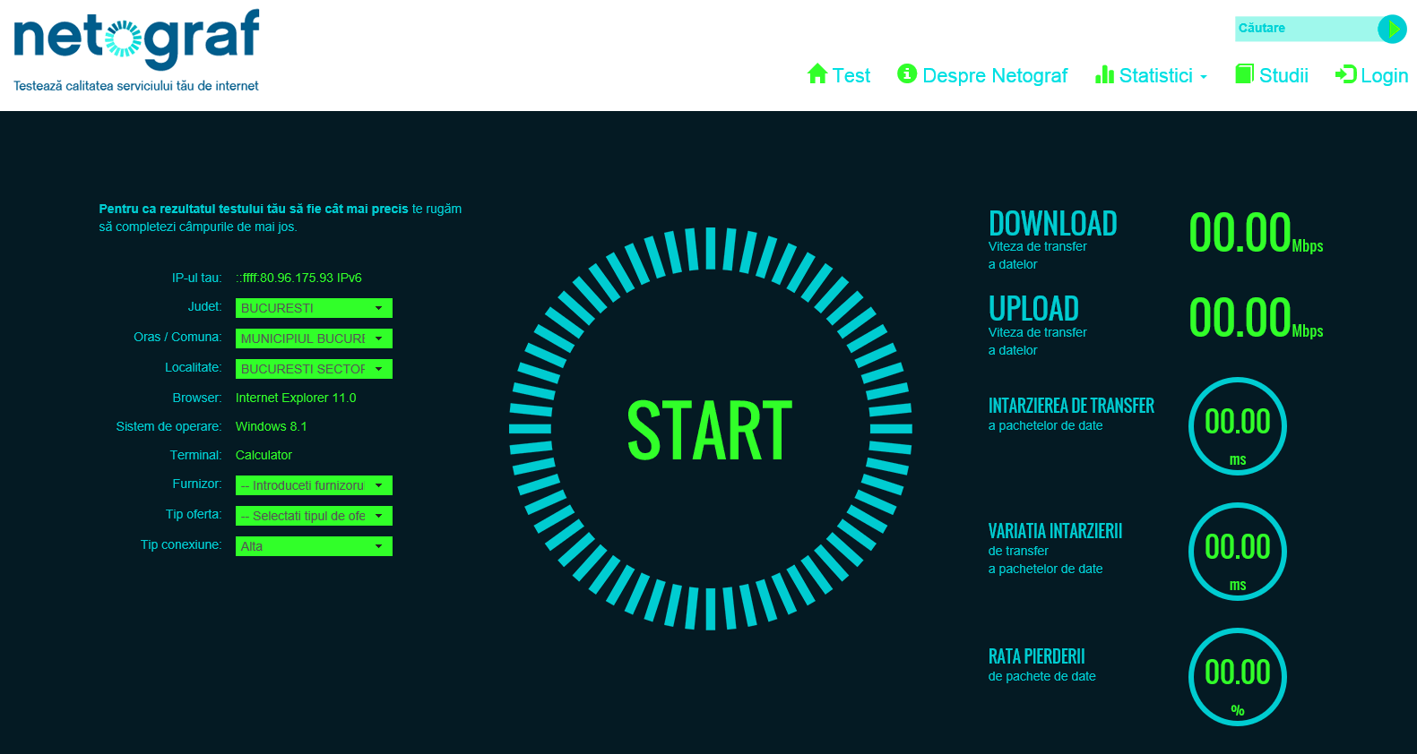
Netograf.ro: aplicația pentru testarea și monitorizarea calității serviciului de internet
Disponibilă începând cu trim. IV 2014
Oferă rezultate obiective despre calitatea reală a serviciul de internet contractat de utilizatori
Utilizatorii pot măsura indicatorii de calitate tehnici ai propriului furnizor:
viteza de transfer a datelor
întârzierea de transfer
variația întârzierii de transfer
rata pierderii de pachete prin raport cu cele ofertate de furnizor
Notes:
2

Slide 3
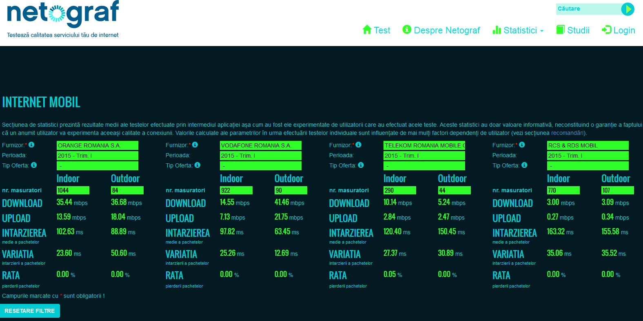
Netograf.ro – evaluare parametrii de calitate
Pe baza testelor efectuate de utilizatori și a ofertelor introduse, aplicația calculează valorile medii ale parametrilor tehnici de calitate oferiți de furnizorii de internet fix și mobil, permițând compararea statistică trimestrială a acestora
Utilizatorii pot evalua și performanţa reţelei, aşa cum a fost ea experimentată de alţi utilizatori

Slide 4
Netograf.ro – statistici internet mobil trim. I-III 2015
Internet mobil | Viteza reală download - Indoor - | Viteza reală download - Outdoor -
Orange România | 27,83 Mbps | 39,21 Mbps
RCS&RDS | 2,62 Mbps | 2,85 Mbps
Telekom România Mobile Communications | 10,25 Mbps | 13,45 Mbps
Vodafone România | 15,78 Mbps | 26,77 Mbps

Slide 5
Netograf.ro – statistici internet fix trim. I-III 2015
Internet fix | Viteza reală download - Fir - | Viteza reală download - Wireless -
Digital Cable Systems | 47,42 Mbps | 26,25 Mbps
Nextgen Communications | 63,57 Mbps | 35,53 Mbps
RCS & RDS | 98,95 Mbps | 43,48 Mbps
Telekom România Communications | 31,10 Mbps | 16,68 Mbps
UPC Romania | 57,19 Mbps | 31,27 Mbps

Slide 6
Netograf.ro
https://www.youtube.com/watch?feature=player_detailpage&v=91TfgZW_F3w

Slide 7
Netograf.ro – acuratețea datelor
+ 120.000 de teste efectuate de utilizatori în trim. I-III 2015
aproximativ 100.000 de teste au fost validate și utilizate în procesul de generare a statisticilor oficiale
Aplicația exclude automat testele:
ANCOM poate opera și alte excluderi pentru a elimina eventuale tentative de manipulare a rezultatelor, fie ele rău-intenționate sau simple erori, după o analiză în detaliu a informațiilor asociate testelor efectuate
efectuate de la același IP, dacă sunt efectuate teste multiple în aceeași zi
în care utilizatorul selectează un alt furnizor decât cel detectat pe baza IP-ului
nefinalizate (viteza download, viteza upload sau întârzierea au valoarea 0)
efectuate de la un IP proxy
a căror viteză de download sau upload depășește viteza nominală/maximă specificată în oferta furnizorului (testele sunt eliminate complet pentru internet mobil și doar pentru oferta respectivă în cazul internetului fix)

Slide 8
Dezvoltare Netograf 2016
Aplicații dedicate terminalelor fixe și mobile
Noi module și secțiuni pe www.netograf.ro
mai mare fidelitate a rezultatelor (dezvoltare pe o tehnologie mai nouă)
vor permite statistici mult mai fidele, personalizate
pentru statisticile complete utilizatorul va accesa www.netograf.ro
interfață furnizori - publicarea parametrilor administrativi
hartă interactivă cu rezultatele testelor
instalare gratuită pe echipament
Notes:
8

Slide 9
Vă mulţumesc pentru atenţie!
eduard.lovin@ancom.org.ro

